Slide 1
基于MapReduce的大规模网站访问日志管理
计算机学院
黄道龙 1150310613 王陈阳 1150310609
2019.5.22

Slide 2
目录
运行环境
数据生成
TopK
Black_List
实验数据测试

Slide 3
运行环境
Windows系统
Python3.7

Slide 4
数据生成
日志数据格式：
日志生成方式：

Slide 5
TopK—功能描述

Slide 6
TopK—实现方式简述

Slide 7
TopK—MapReduce过程
第一次
第二次

Slide 8
Black_List—功能描述
假设一个网站有多个服务器（实际随机生成了多个文本文件代替多个服务器上的日志文件），用户对网站的访问会随机分配到任意一台服务器，现在需要对极短时间内访问的用户临时黑名单结构中，即从多个不确定日志条数的日志文件中找出一定时间段内访问次数超过某一阈值的IP。

Slide 9
Black_List—实现方式简述
①、使用mapreduce架构，对日志数据进行统计，设计相应的数据结构使得需要的数据能够进行排序，然后输出答案；
②、一定时间段内可以看作是一个滑动窗口，通过统计某一IP在该滑动窗口时间内的访问次数，即可确定该IP在该时间段内是否违反规定成为了黑名单用户。

Slide 10
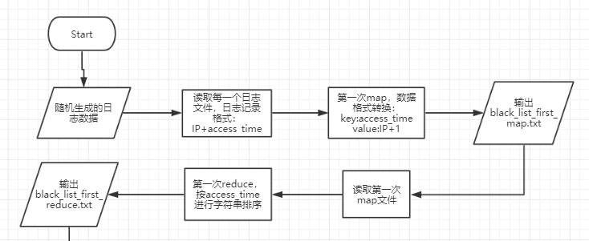
Black_List—MapReduce过程
第一次：聚合多个服务器上的日志数据，按时间顺序对日志数据进行排序。

Slide 11
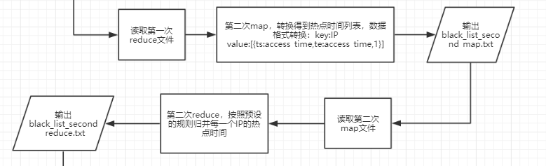
Black_List—MapReduce过程
第二次：map过程将每一条记录分解为一个热点时间记录（IP,ts,te,count）ts:访问开始时间，te:访问结束时间，count：访问次数，reduce过程按照事先约定的滑动窗口大小和访问次数阈值对日志记录中相同IP的记录进行统计和归并，找出满足黑名单条件的IP。

Slide 12
Black_List—MapReduce过程
a、读取一条第二次map后的日志记录(IP ts te count)
a.a:判断IP是否在log_dict中，若否，添加该IP及其对应键值后执行a，若是继续往下执行；
a.b:利用当前的日志记录与log_dict[IP]进行比较，即调用更新滑动窗口的函数对log_dict[IP]进行更新。更新规则：检查当前日志记录的开始时间和已有滑动窗口的中间时间节点的时间差是否大于规定窗口时间的一半，若是，则以当前日志的时间节点为新滑动窗口的中间时间节点，同时复制之前窗口内满足规定时间域的日志记录；若否，则填充当前的滑动窗口。
a.c:判断滑动窗口中间时间节点是否发生变化，若否，说明当前日志记录没有改变滑动窗口，则执行a；若是，则需要进行相应的条件检查，继续执行。
a.d:判断当前滑动窗口内的访问次数是否大于预设的阈值，若否，说明未达到触发条件，执行a；若是，则向log_dict[IP]内添加当前滑动窗口的时间起始点作为热点时间域，当前滑动窗口内的访问次数作为热点时间域的访问次数。
b、读取日志记录结束

Slide 13
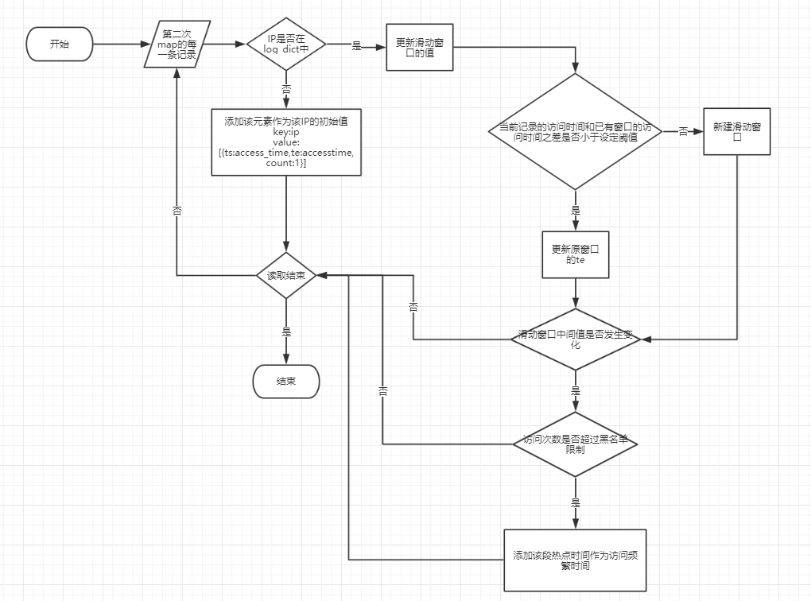
Black_List—MapReduce过程

Slide 14
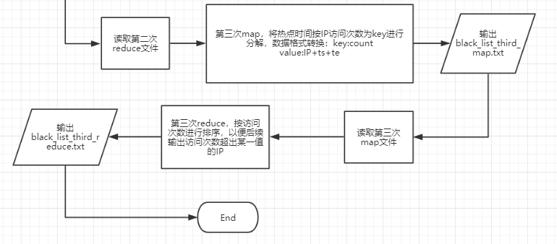
Black_List—MapReduce过程
第三次：分解第二次reduce生成的每个IP热点时间记录，并进行相应的排序。

Slide 15
实验数据测试

Slide 16
谢谢聆听！

